Slide 1
STUDIO DELL’ ANATOMIA DEI VERTEBRATI
Panoramica dei principî di base dell’anatomia comparata
Il metodo comparativo in biologia e le sue applicazioni
Relazioni tra forma e funzione e loro variazioni nel breve e lungo termine
L’evoluzione biologica e il suo ruolo nei cambiamenti di forma e funzione e nella comparsa di nuove specie
Il concetto di filogenesi e la sua centralità nella costruzione dei sistemi di classificazione biologica
L’importanza della documentazione fossile nella ricostruzione dei cambiamenti evolutivi e degli eventi filogenetici

Slide 2
Anatomia comparata utilizza il metodo comparativo
per confrontare la forma e le strutture di organismi diversi
La variazione morfologica si può ricondurre a due ordini di cause,
prossime variazione dell’individuo nel corso della vita,
evolutive variazione in relazione all’evoluzione delle specie in tempi più lunghi.
Il metodo comparativo consente di indagare su entrambi i tipi di cause e di elaborare teorie generali sulla variazione.
gbaj@units.it

Slide 3
Anatomia
Il termine deriva dal greco ἀνατομή (anàtomé), che significa “dissezione”, con riferimento al metodo tradizionale d’indagine, che consiste nel dissezionare gli organismi per osservarne la costituzione interna.
Si tratta di uno studio di tipo morfologico (morfologia deriva dal greco μορΦή, morphé, che significa “forma”, e λόγος, logos, che significa “discorso, studio”) e attualmente i termini “anatomia comparata” e “morfologia comparata” sono spesso usati in sinonimia, anche se chi osserva la forma esterna di un organismo senza indagarne l’organizzazione interna compie uno studio di morfologia, ma non di anatomia, per cui in questo caso si dovrebbe usare il termine eidonomia (dal greco εἰδωλον, eidolon, che significa “immagine, aspetto”, e νόμος, nomos, che significa “regola, legge”).

Slide 4
Comparata
si riferisce al confronto tra organismi diversi: lo studioso, cioè, non si limita a osservare come è fatto un determinato sistema od organo di una specie, ma lo confronta con quelli di altre.
L’analisi dei tratti comuni o divergenti tra specie consente di chiarire il funzionamento degli organi e comprendere le cause della diversificazione.
La variazione delle forme nello spazio e nel tempo è un argomento centrale della biologia.
Gli esseri viventi sono, infatti, strutture dinamiche in continua trasformazione, per cui è fondamentale comprendere come e perché abbiano luogo i cambiamenti.
Non potendo, infatti, disporre di cadaveri umani per motivi legali o religiosi, gli antichi medici ripiegarono sulla dissezione degli animali ritenuti più vicini all’uomo per applicarne i risultati alla nostra specie.

Slide 5
Forma, funzione ed evoluzione
I concetti di forma e funzione negli esseri viventi sono strettamente connessi.
L’adeguamento delle condizioni di un organismo a quelle ambientali si definisce adattamento.
Anche se la forma di un organo è codificata su base genetica, in seguito possono intervenire fattori non genetici, quali quelli ambientali, che la modificano.
In altri termini, il complesso dei caratteri di un organismo, cioè il suo fenotipo, è il risultato dell’interazione tra il suo genotipo, cioè l’insieme dei suoi geni, e l’ambiente.
I cambiamenti di forma avvengono a tutti i livelli di organizzazione e dimensioni, per cui strutture apparentemente inerti a occhio nudo possono essere nel pieno di attività e rimaneggiamento a livello microscopico, per mantenere le condizioni generali di equilibrio, od omeostasi dell’organismo.

Slide 6
Finora si è parlato di cambiamenti morfologici nel corso della vita di un singolo individuo, ma le forme possono modificarsi anche nell’arco di tempi più lunghi, da una generazione all’altra, per cui i discendenti risultano cambiati rispetto agli antenati.
Tale processo è detto evoluzione.
Il risultato del cambiamento evolutivo è l’aumento della capacità adattativa dell’organismo, che così ottiene maggiori probabilità di sopravvivenza e riproduzione rispetto ai consimili.
Nel contesto evolutivo, l’adattamento si può quindi definire come il processo che rende un organismo più capace di sopravvivere e riprodursi nel proprio ambiente.
In definitiva, la variazione morfologica si può ricondurre a due ordini di cause, prossime ed evolutive: le prime determinano la variazione dell’individuo nel corso della vita, in relazione alle funzioni, condizioni ambientali e così via, mentre le seconde provocano la variazione in relazione all’evoluzione delle specie in tempi più lunghi.

Slide 7
Metodo comparativo
Il metodo comparativo, confrontando forme e funzioni di specie diverse, consente di indagare tanto sulle cause prossime quanto su quelle evolutive e di elaborare teorie generali sulla variazione.
Come si vede, l’analisi funzionale, cioè delle cause prossime, chiarisce diversi aspetti, ma lascia aperti molti interrogativi.
La struttura di base dell’arto è la medesima: anche in questo caso si possono distinguere un osso lungo nel braccio, due ossa lunghe negli avambracci, una serie di ossa corte nel polso e alcune lunghe nella mano.

Slide 8
Vertebrati: campo di studio privilegiato
Nel corso della sua storia, l’anatomia comparata ha progressivamente concentrato il suo campo d’azione sui vertebrati, per vari motivi:
maggiore dimestichezza con essi e disponibilità rispetto ad altri animali;
risvolti economici importanti: carne, latte, uova, pellami sono prodotti da vertebrati;
interesse sanitario: possono essere veicoli e vettori di malattie importanti (peste, influenza aviaria, encefalopatia spongiforme, sindrome di immunodeficienza delle scimmie) e hanno ampio
impiego come animali da laboratorio e implicazioni rilevanti degli studi comparati per la specie umana

Slide 9
Terminologia anatomica e piani di dissezione nei vertebrati
I vertebrati sono animali a simmetria bilaterale, cioè la maggior parte delle loro strutture si ripete in modo simmetrico rispetto a un piano, detto sagittale o mediano.
regione anteriore (o anche cefalica,craniale, orale o rostrale), regione posteriore (o anche caudale, aborale o terminale).
regione dorsale
regione ventrale

Slide 10
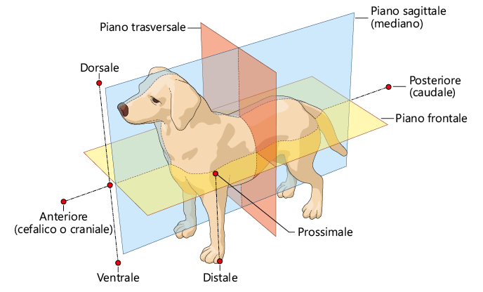
La regione di un organo più vicina al piano sagittale s’indica come regione mediale, mentre quella più lontana è detta laterale.
Quando si fa riferimento alla parte destra o sinistra di un organo, s’intende la parte destra o sinistra del corpo dell’animale.

Slide 11
piano di sezione sagittale è orientato lungo tale piano e divide l’animale in due parti uguali specularmente. I piani di sezione paralleli a quello sagittale sono detti piani parasagittali
piano di sezione frontale divide l’animale in una parte dorsale e una ventrale, mentre il
piano di sezione trasversale lo divide in una parte anteriore, comprendente il capo, e una posteriore, comprendente la coda.
Un organo unico è chiamato impari: ne sono esempi l’encefalo, il canale alimentare e il cuore.
Un organo presente in coppia è chiamato pari: ne sono esempi gli occhi, i polmoni, i reni. tipicamente, ma non sempre, un organo impari è disposto lungo il piano sagittale ed è diviso in due parti speculari, mentre gli organi pari si dispongono ai lati opposti del piano sagittale.

Slide 12
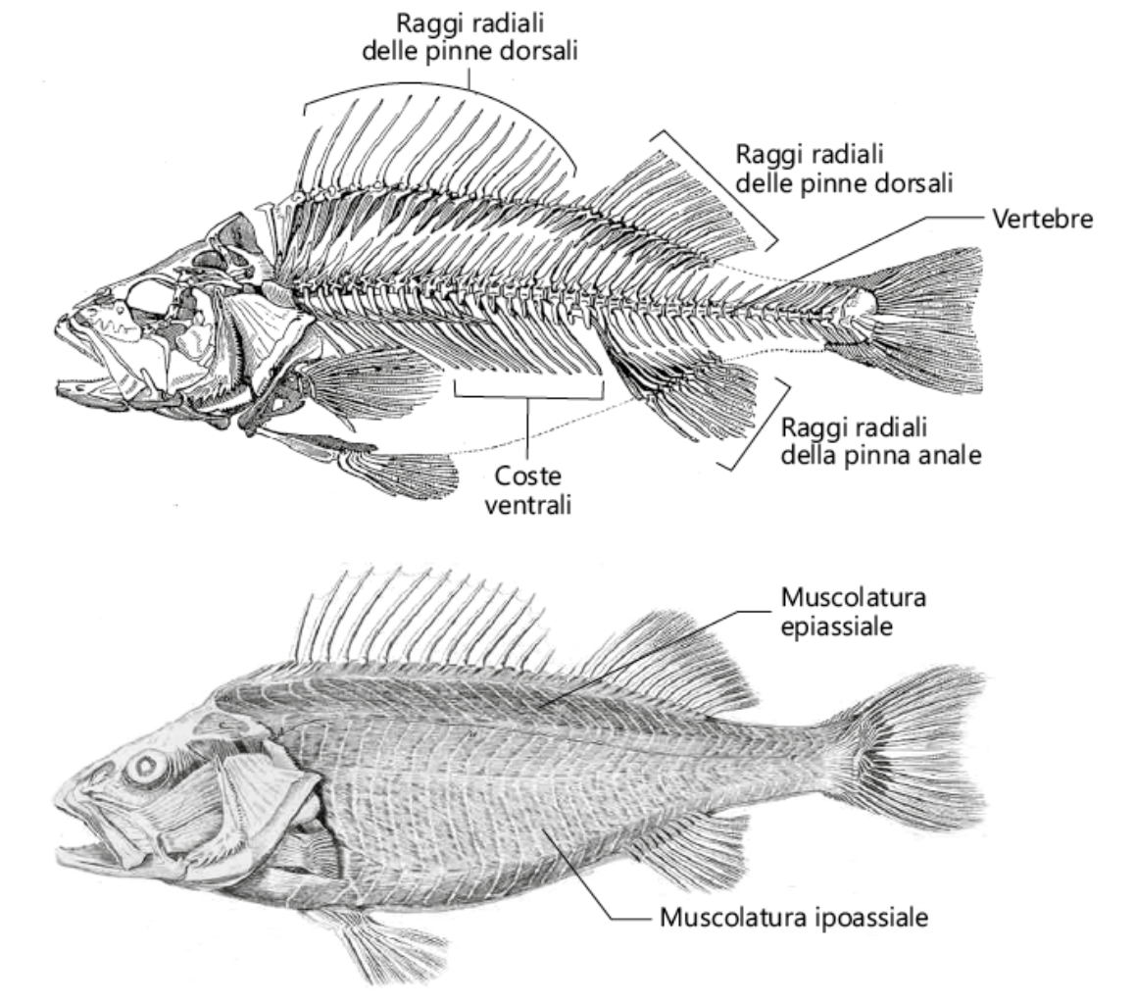
Strutture che si ripetono più volte in senso anteroposteriore sono dette metameriche; se esse sono tutte uguali tra loro, si parla di metameria omonoma, se differiscono, di metameria eteronoma.
Per esempio, la muscolatura del tronco di un pesce osseo è costituita da una ripetizione di masse muscolari, o miomeri, uguali fra loro (metameria omonoma), mentre nella colonna vertebrale le vertebre si susseguono, ma differiscono, per esempio, per la presenza degli archi emali o delle superfici articolari per le coste (metameria etero-noma)

Slide 13
Somiglianza morfologica
La pratica dell’anatomia comparata consiste nel confrontare le strutture di organismi diversi.
Prima di procedere, lo studioso deve essere ragionevolmente sicuro che gli organi che osserva in specie diverse siano tra loro corrispondenti. Un primo criterio per stabilire la corrispondenza è quello della somiglianza.
le cause della somiglianza possono essere di due differenti tipi: omologia e analogia.
Omologhi: se nel corso dell’evoluzione derivano dal medesimo organo dell’antenato comune ai due organismi; nell’esempio della talpa e del gorilla, i loro arti anteriori si possono considerare omologhi perché entrambi derivano dall’arto anteriore di un mammifero primitivo da cui presumibilmente sono discese le due specie.
Analoghi, organi che hanno la stessa funzione, ma non discendenza comune; per esempio, l’ala di una mosca e quella di un uccello sono simili per analogia, infatti, entrambe hanno una struttura che consente il volo, ma non per omologia: l’antenato comune dei due animali, con tutta probabilità, era privo di ali, considerando inoltre che l’ala di un insetto non è un arto modificato, come quello di un uccello, ma deriva da una plica del tegumento dorsale. anche la superficie alare di un pipistrello e quella di un uccello sono strutture analoghe.

Slide 14
Omologhi:

Slide 15
La definizione di omologia fornita è quella più utilizzata negli studi anatomici e filogenetici e tiene quindi conto della storia evolutiva comune degli organismi che si stanno confrontando.
l concetto nacque, però, prima che la teoria dell’evoluzione si affermasse e in seguito si è arricchito di nuovi significati e implicazioni, tanto che David Wake nel 1999 l’ha definito “il concetto centrale di tutta la biologia”.
Per quanto riguarda la somiglianza dovuta ad analogia, essa può risultare da due pro-cessi evolutivi simili, ma distinti: la convergenza evolutiva e il parallelismo. La convergenza evolutiva ha luogo in organismi evolutivamente lontani che, pur seguendo strade evolutive del tutto differenti, convergono verso un modello strutturale simile.
Ne sono un esempio le ali di insetti, uccelli e pipistrelli: gli antenati privi di ali di questi tre gruppi erano già molto diversificati tra loro a causa di lunghe storie evolutive indipendenti. Le loro ali si somigliano perché dal punto di vista fisico una struttura che deve generare una portanza per sollevare il corpo, vincendo la forza di gravità, non può che essere fatta come un’ampia lamina, quindi la selezione naturale ha favorito questa forma indipendentemente nel tegumento dorsale degli insetti, nelle penne degli uccelli e nel patagio dei pipistrelli.
Un altro esempio è la comparsa di ciechi intestinali negli uccelli e nei mammiferi con dieta vegetariana

Slide 16
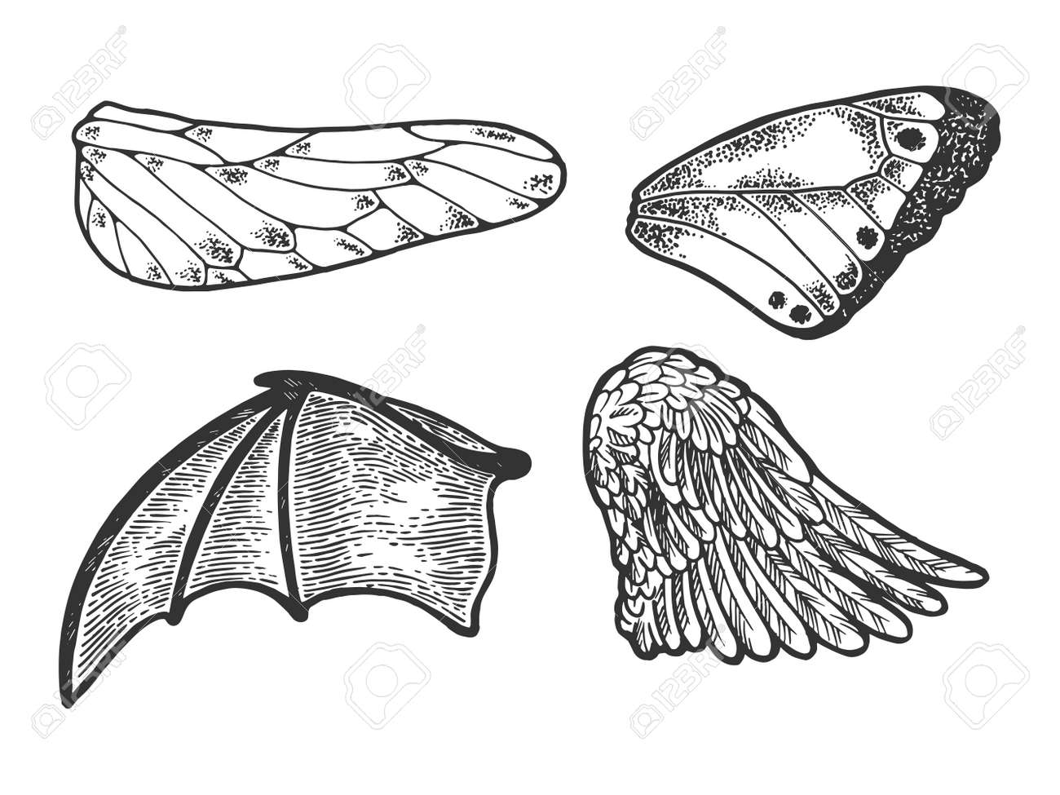
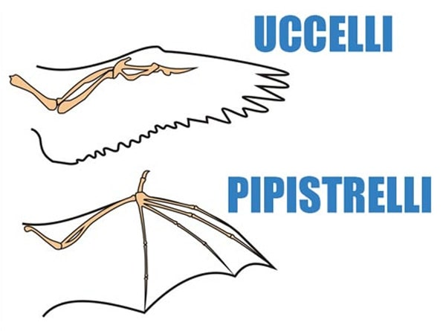
Analoghi

Slide 17
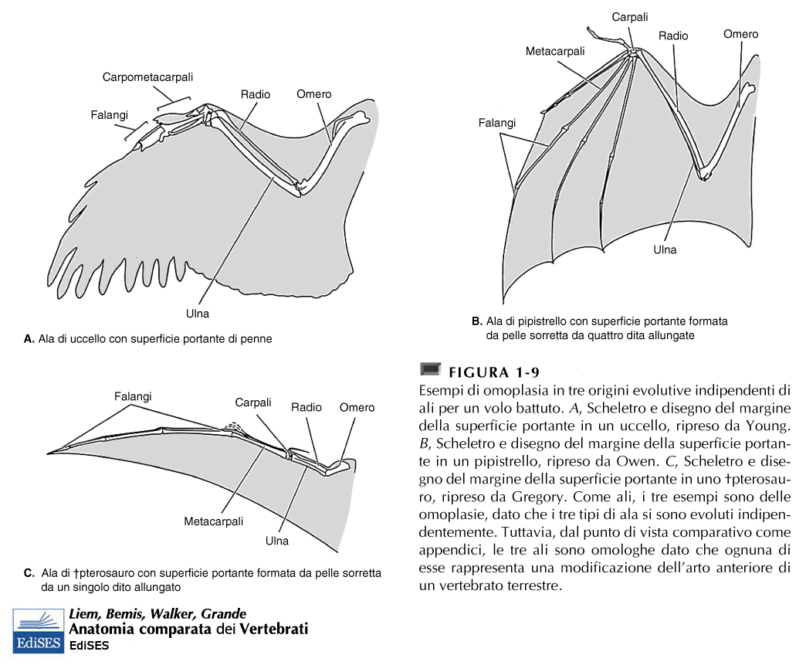
ALI CON FUNZIONE ANALOGA

Slide 18
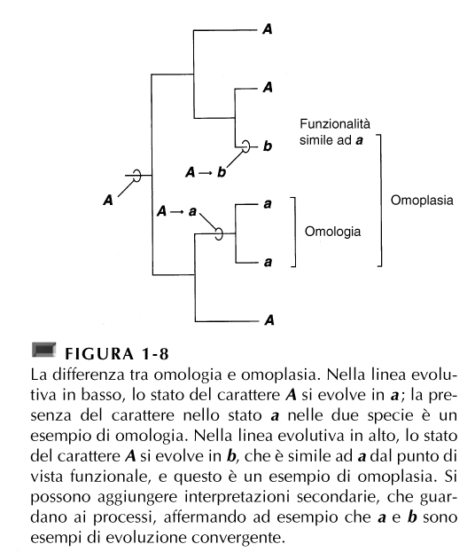
SUMMARY :
Somiglianza per omologia: antenato comune, non necessariamente stessa funzione.
Somiglianza per analogia: antenato non comune, stessa fun-zione
la somiglianza morfologica non dovuta a omologia può essere di vari tipi, di cui l’analogia è uno dei più importanti.
Un termine più generale che comprende tutte queste situazioni è omoplasia.Una volta chiariti i concetti di base, si possono esaminare in modo più specifico le caratteristiche dei vertebrati.

Slide 19
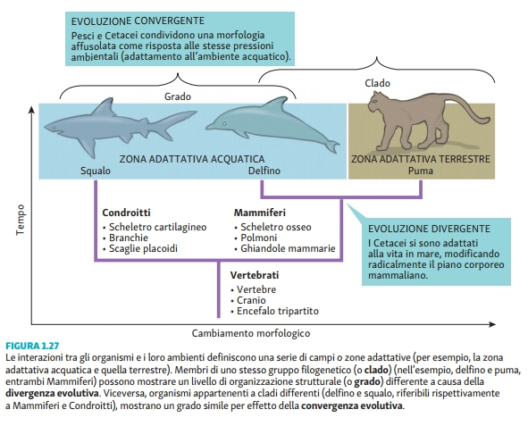

Slide 20
I vertebrati sono :
Organismi pluricellulari.
Le loro cellule sono organizzate in tessuti, che a loro volta costituiscono organi e questi si integrano nei sistemi.
Come per gli altri animali, nei vertebrati l’evoluzione ha favorito il conseguimento di meccanismi sempre più efficienti per la ricerca, la raccolta e il trattamento del cibo.

Slide 21
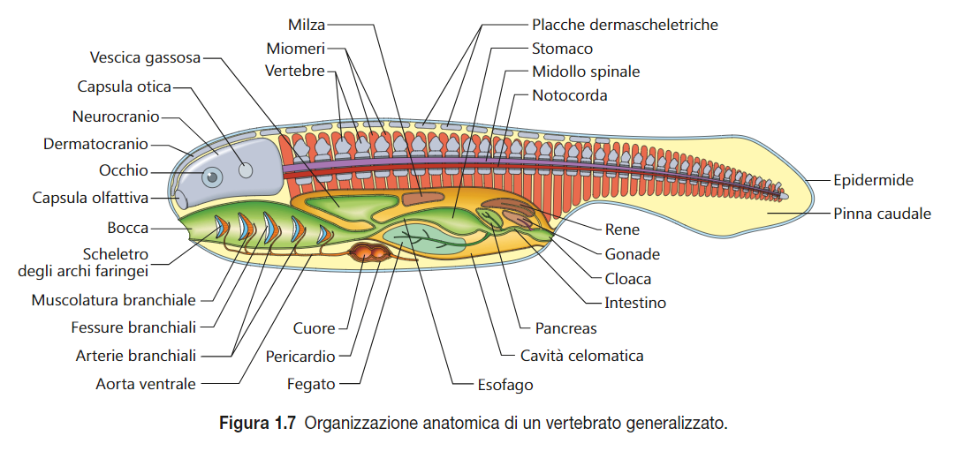
Tra i più importanti caratteri condivisi dai vertebrati:
Differenziamento regionale
Scheletro
Tegumento
Muscolatura
Sistema circolatorio
Sistema respiratorio
Sistema digerente
Sistema urinario.
Sistema genitale.
Sistema endocrine
Sistema nervoso

Slide 22
SOMMARIO
I vertebrati sono animali a simmetria bilaterale, cioè la maggior parte delle loro strutture si ripete in modo simmetrico rispetto a un piano, detto sagittale o mediano. Il piano di sezione sagittale è orientato lungo tale piano e divide l’animale in due parti uguali specularmente. Il piano di sezione frontale divide l’animale in una parte dorsale e una ventrale, mentre il piano di sezione trasversale lo divide in una parte anteriore e una posteriore.
Strutture che si ripetono più volte in senso anteroposteriore sono dette metameriche.
La somiglianza tra organi di organismi diversi può essere dovuta a omologia o ad analogia.
Due organi di organismi differenti si dicono omologhi se nel corso dell’evoluzione derivano dal medesimo organo dell’antenato comune ai due organismi. Organi di organismi differenti non omologhi ma simili per funzione si dicono analoghi; l’analogia può essere dovuta a due fenomeni evolutivi simili ma diversi, la convergenza evolutiva e il parallelismo.
La convergenza ha luogo in organismi evolutivamente lontani, mentre il parallelismo interessa specie vicine. Il mimetismo può determinare somiglianza non dovuta né a omologia né ad analogia. Il termine omoplasia indica tutti i casi di somiglianza non dovuta a omologia, inclusi l’analogia e il mimetismo.

Slide 23
Vertebrati :
eumetazoi bilateri deuterostomi cordati.
?????.

Slide 24
CLASSIFICAZIONE
l sistema moderno di classificazione si deve a carl Linnaeus (1707-1778), italianizzato in Linneo, che istituì categorie, o taxa (al singolare taxon, dal greco sάniy, taxis, cioè “ordinamento”),
basate su affinità strutturali e organizzate in modo gerarchico

Slide 25
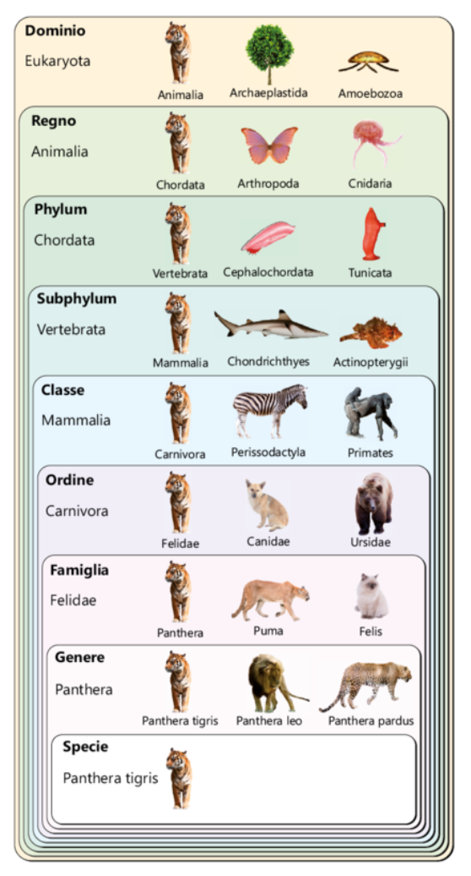
CLASSIFICAZIONE DEI VERTEBRATI
La sistematica classifica la diversità dei viventi secondo un sistema gerarchico le cui categorie sono dette taxa.
Le principali, partendo dal livello massimo sono:
Dominio,
Specie,
Phylum
Classe
Ordine
Famiglia
Genere
Ogni specie è indicata con due nomi, di cui il primo indica il genere, per cui tale nomenclatura è detta binomia.
Il moderno sistema di classificazione si basa sulla filogenesi, per cui ogni taxon rappresenta un evento evolutivo e implica l’esistenza di un antenato in cui sono comparsi per la prima volta i caratteri che individuano il taxon, poi trasmessi a tutti gli appartenenti alla categoria.

Slide 26
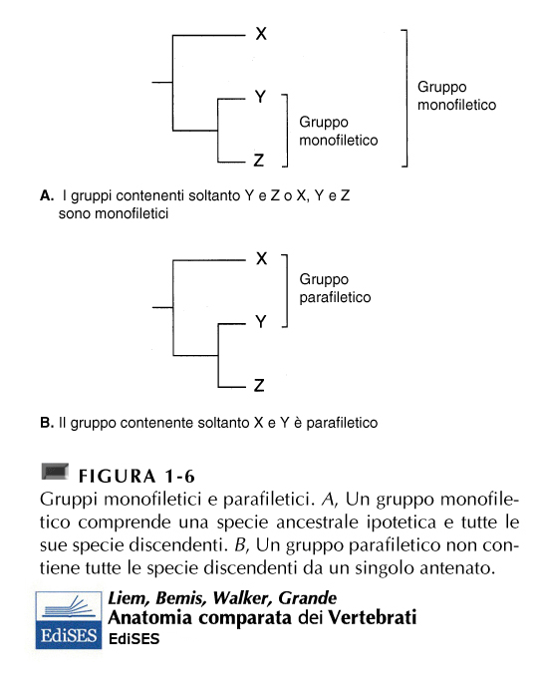
TAXA
Filogenesi e Classificazione
(Clade)
ramo
outgroup
Sister group

Slide 27
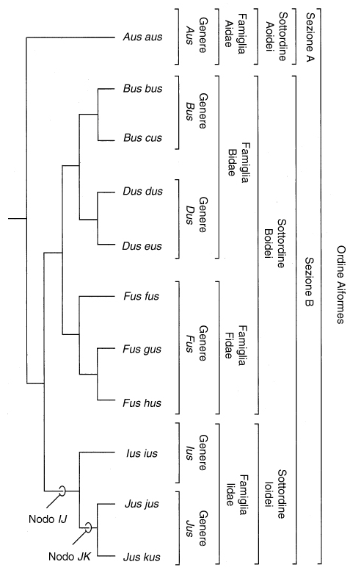
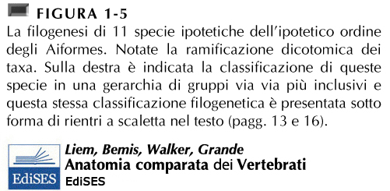
Filogenesi e Classificazione
fylè = tribù + genesis = nascita
In una rappresentazione filogenetica, ogni paio di taxa divergenti è rappresentato da rami dicotomici, con le due linee divergenti da un nodo che rappresenta l’ipotetico antenato comune dei due taxa. La divergenza più antica forma la base, o radice, dell’albero filogenetico, mentre i rami terminali includono i taxa evoluti più recentemente.
Taxon = raggruppamento di organismi cui sia stato attribuito un nome: specie, genere, famiglia, ordine, classe, phylum, regno (i 7 principali livelli della gerarchia linneana)
Ordine: Aiformes
Sezione A: senza nome
Sottordine: Aoidei
Famiglia: Aidae
Genere: Aus
Specie: Aus aus
gbaj@units.it

Slide 28
I vertebrati sono ascritti al regno animale (Animalia)=
organismi formati da più cellule, cioè pluricellulari,
eterotrofi, e si procurano l’energia e i materiali necessari alla sopravvivenza estraendoli da altri organismi viventi, cioè sono attraverso la fagotrofia, cioè una serie di processi di ricerca, raccolta e trasformazione.
piani fondamentali d’organizzazione(Bauplan) phyla.
Filogenesi e Classificazione

Slide 29
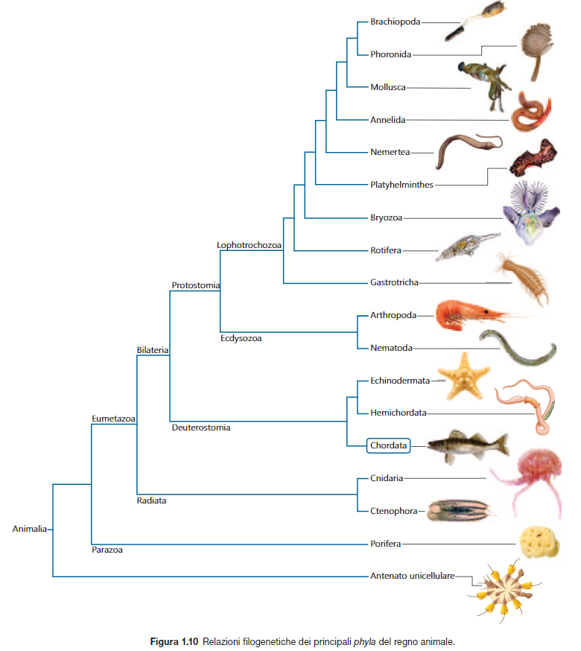

Slide 30
Filogenesi e Classificazione
I phyla possono a loro volta essere raggruppati in taxa superiori. Una divisione tradizionale vertebrati e invertebrati, in base alla presenza o assenza della colonna vertebrale.
In realtà, non ha molto senso raggruppare i viventi in base all’assenza di un carattere, che potrebbe mancare perché non è mai apparso oppure perché si è secondariamente perso, per cui il termine “invertebrati” è oggi usato solo a scopi pratici, per indicare gli animali che non sono vertebrati.
Una suddivisione più naturale considera l’organizzazione delle cellule in tessuti, la loro derivazione embrionale e il piano di simmetria.

Slide 31
Filogenesi e Classificazione
I vertebrati, come la maggior parte degli animali viventi, sono eumetazoi
Eumetazoa;animali con cellule organizzate in veri tessuti derivanti da determinati foglietti embrionali) e tra i bilateri (Bilateria; animali a simmetria bilaterale).
Nei bilateri si possono individuare due modelli principali di sviluppo embrionale e organizzazione corporea, che permettono di raggruppare i phyla in :
protostomi (Protostomia)
la bocca si forma nella medesima area dove nell’embrione si osserva una struttura blastoporo
il sistema nervoso si trova in posizione ventrale, sotto il canale alimentare
deuterostomi (Deuterostomia):
l’ano si forma nella medesima area dove nell’embrione si osserva una struttura blastoporo
il sistema nervoso si trova in posizione dorsale sopra il canale alimentare

Slide 32
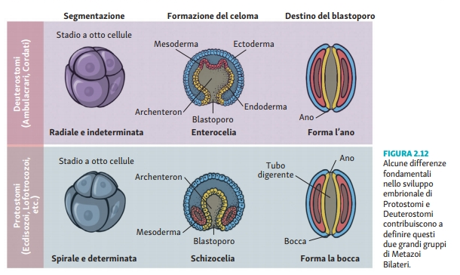

Slide 33
Sono protostomi i maggiori phyla animali viventi, come platelminti, anellidi, molluschi, nematodi, artropodi,
Deuterostomi annoverano un numero più esiguo di phyla, :
echinodermi
emicordati
cordati.
I cordati (Chordata) condividono, tra gli altri caratteri, la presenza di una notocorda, di una faringe con fessure faringee o branchiali e di un tubo neurale questi medesimi caratteri si ritrovano nei vertebrati ed è per tale motivo che essi sono inclusi in questo phylum, di cui costituiscono un subphylum.

Slide 34
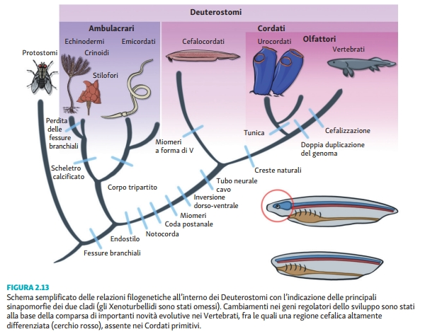

Slide 35
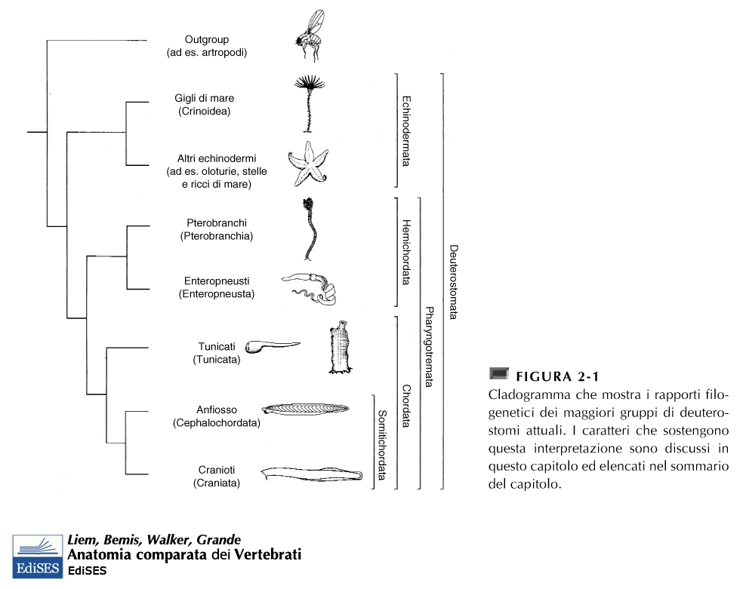
Phylum
Notes:
La principale differenza tra Protostomi e Deuterostomi sta nel fatto che nei primi il blastoporo origina la bocca, nei secondi l’ano.

Slide 36
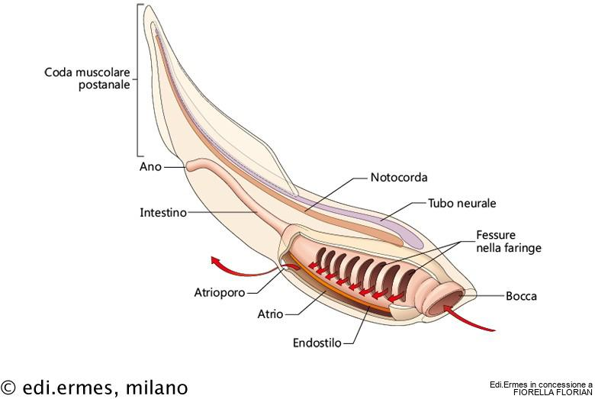
Cordato generalizzato
5 sinapomorfie Cordati
Fessure branchiali
Endostilo (gh. tiroide)
Notocorda
Cordone nervoso tubolare singolo e dorsale
Larva con la coda
Principali caratteristiche anatomiche. La freccia indica il flusso di acqua che entra dalla bocca e, attraverso le fessure faringee, passa nell'atrio, da cui poi fuoriesce attraverso l'atrioporo.

Slide 37
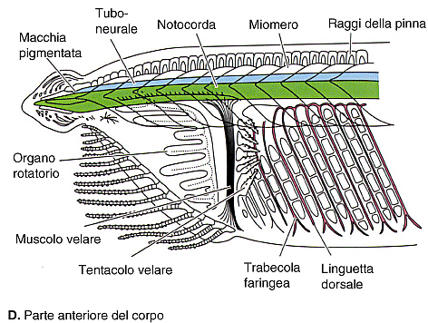
CEPHALOCHORDATA
Anatomia dell’Anfiosso (Branchiostoma)
1/2

Slide 39
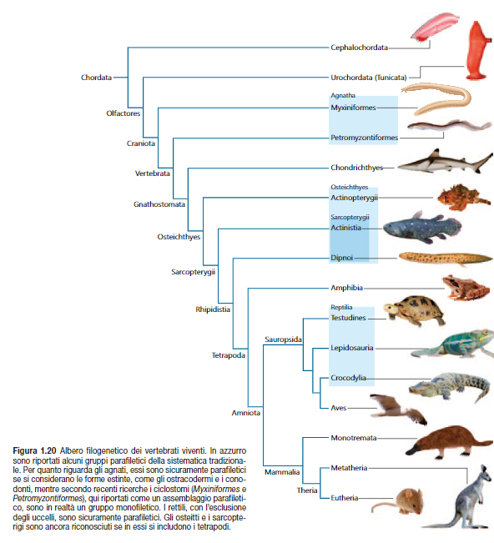
I vertebrati sono animali eumetazoi bilateri deuterostomi appartenenti al subphylum cranioti del phylum cordati. Essi sono tradizionalmente suddivisi nelle classi:
ciclostomi,
condroitti,
osteitti,
anfibi,
rettili,
uccelli
mammiferi
la sistematica filogenetica colloca le ultime quattro, indicate collettivmente come tetrapodi, all’interno degli osteitti, in particolare tra i sarcopterigi.

Slide 41
Similarità globale e filogenesi
Per questi e per altri motivi alcuni studiosi hanno proposto che per la sistematica si considerino altri criteri oltre alla ricostruzione filogenetica. La scuola fenetica o di tassonomia numerica propone di basare la sistematica sulla similarità globale, che si ottiene considerando un gran numero di caratteri, a prescindere dalla loro omologia. tra tutte le coppie di taxa si calcolano indici di similarità, che a loro volta sono usati per costruire un dendrogramma di affinità fenetica o fenogramma, il quale non ha nessuna implicazione filogenetica e può essere usato per definire una classificazione.
La scuola filetica o tassonomico-evoluzionista tenta una sintesi tra la scuola cladistica e quella fenetica: la sistematica si deve basare tanto sulla similarità globale quanto sulla filogenesi. L’analisi consiste nel calcolare prima la similarità globale con i metodi fenetici, per poi valutare se i gruppi ottenuti sono monofiletici con metodi cladistici.

